Slide 1


Representação Digital
Mestrado Integrado em Arquitectura
Ano Lectivo 2025-2025 1º Semestre
Docente - Nuno Alão 2º Ano

Slide 2
Foto do Aluno
    20240000
  Nome e Apelidos do Aluno
RD
Mestrado Integrado em Arquitectura
Ano Lectivo 2025-2026 1º Semestre
Docente - Nuno Alão 2º Ano

Slide 3
ÍNDICE
RD
Mestrado Integrado em Arquitectura
Ano Lectivo 2025-2026 1º Semestre
Docente - Nuno Alão 2º Ano

Slide 4
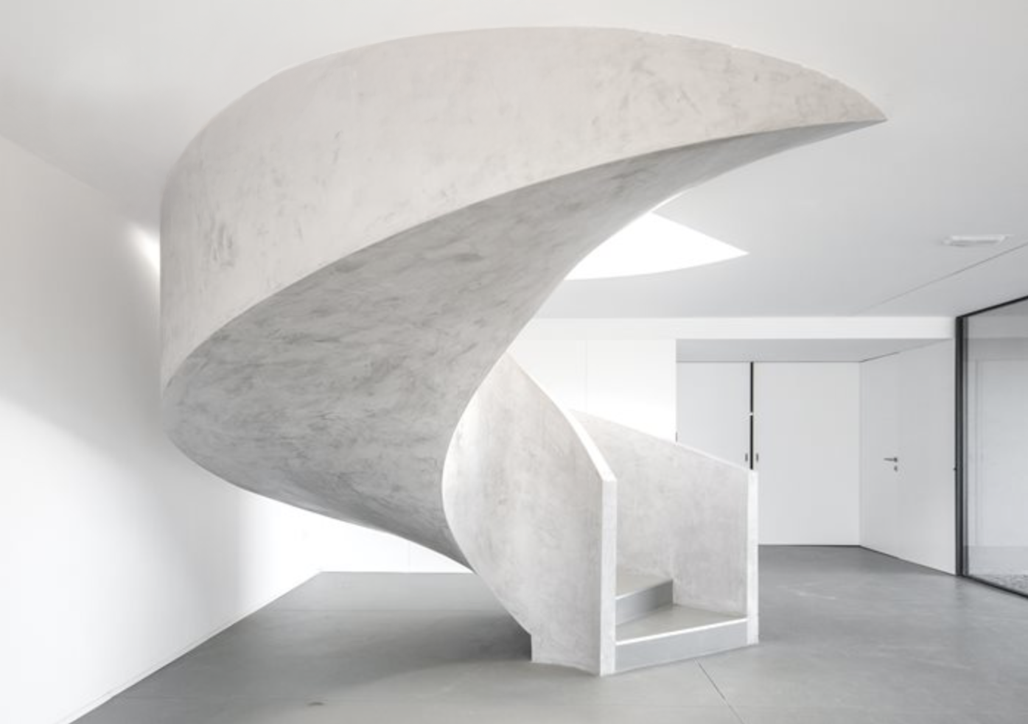
                Aula. 1.1 - Apresentação

Slide 5
                Aula. 1.2 - Sxxxxx

Slide 6
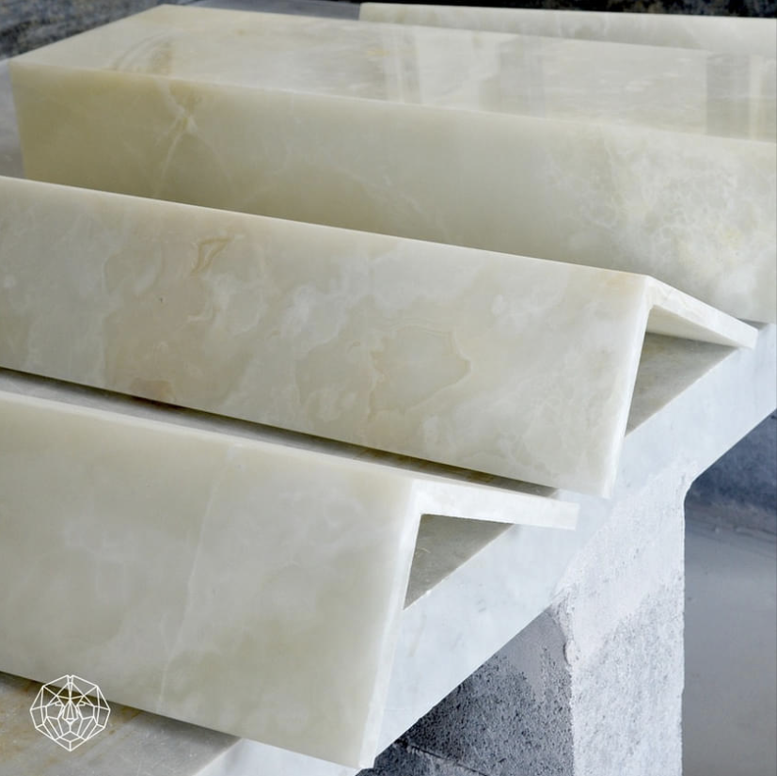
                Aula. 1.2 - Sxxxxx

